Slide 1
Квантовые компьютеры
Подготовил:
Студент группы 606-71м
Бажаев Арман Бейсембаевич

Slide 2
Введение
Квантовый компьютер — это вычислительное устройство, которое использует явления квантовой механики для передачи и обработки данных.
Авторы: Ю. Манин, Р. Фейнман

Slide 3
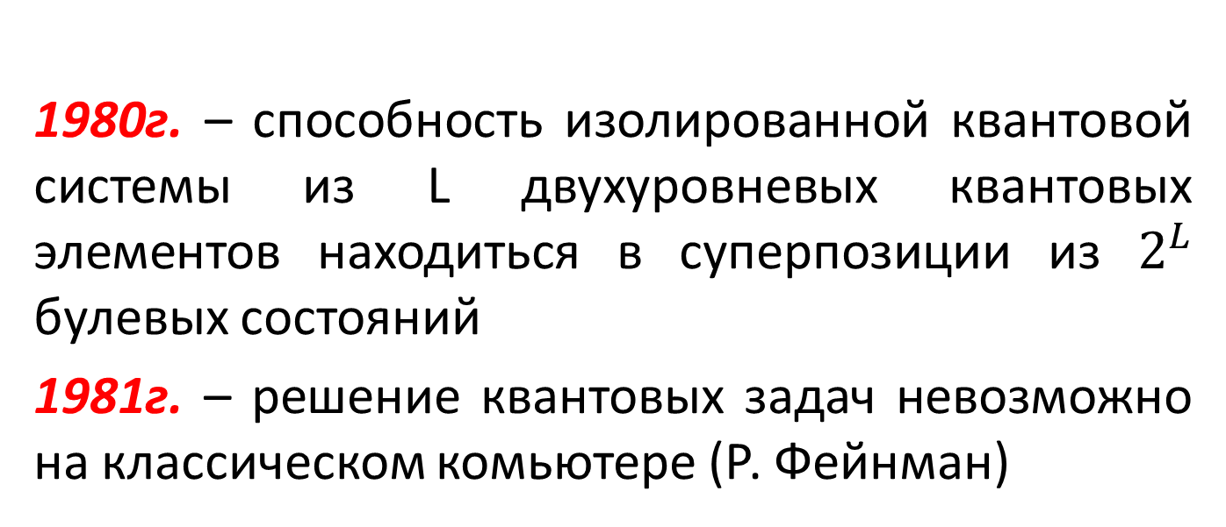
История
1980г. – способность изолированной квантовой системы из L двухуровневых квантовых элементов находиться в суперпозиции из $2^{L}$ булевых состояний
1981г. – решение квантовых задач невозможно на классическом комьютере (Р. Фейнман)

Slide 4
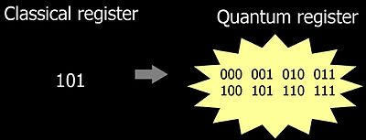
Квантовый компьютер (в отличие от обычного) оперирует не битами (способными принимать значение либо 0, либо 1), а кубитами, имеющими значения одновременно и 0, и 1.

Slide 5
Кубит
Квантовый бит (q-бит) — это вектор единичной длины в 2-мерном комплексном векторном пространстве, в котором зафиксирован некоторый базис .
Определение кубита (a, b – комплексные числа)

Slide 6
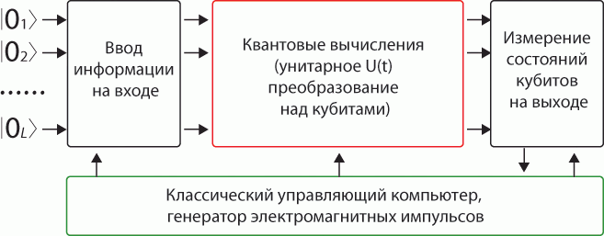
Схема работы квантового компьютера

Slide 7
Схема работы квантового компьютера
1. Перевод кубитов из базисного состояния в суперпозиции
2. Расчет первоначального состояния
3. Выполнение преобразований
4. Результат:

Slide 8
Требования к созданию
1. физическая система;
2. процесс инициализации регистров;
3. подавление паразитирующих эффектов.

Slide 9
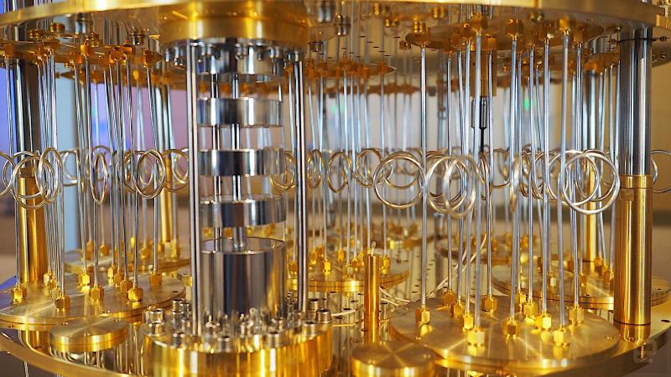
Реализации
IBM. 50-кубит

Slide 10
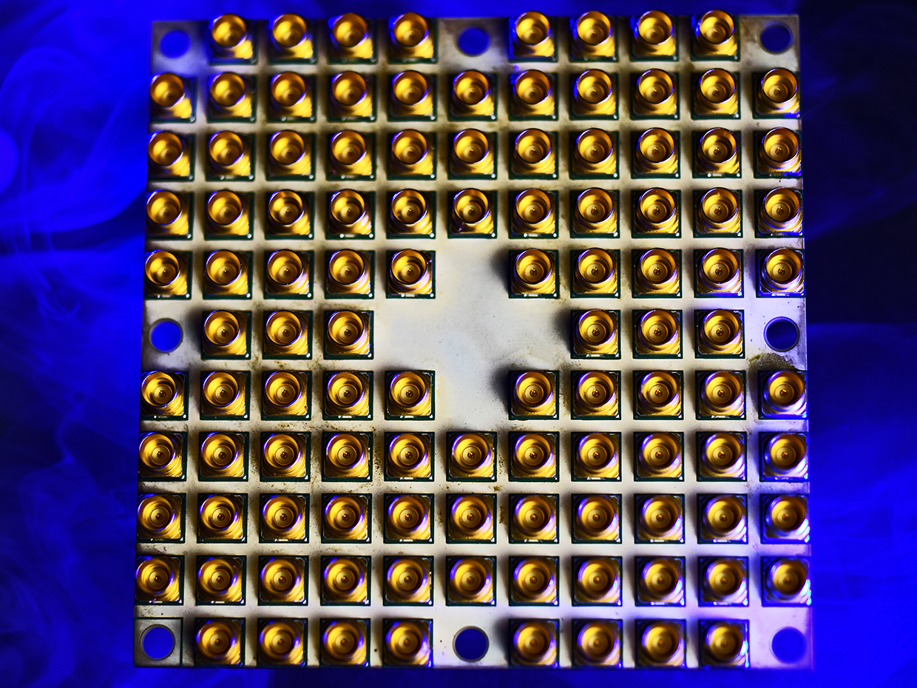
Реализации
Intel, Tangle Lake

Slide 11
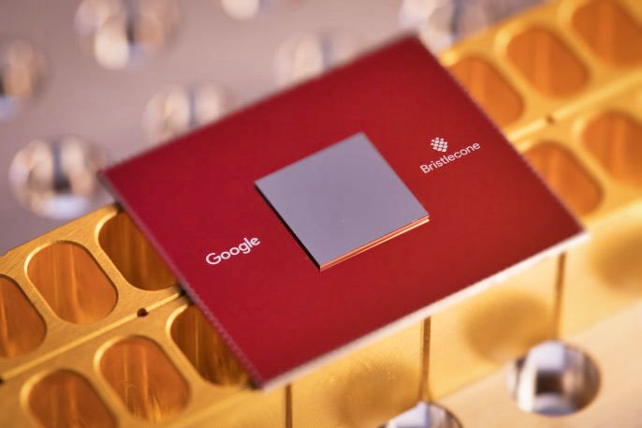
Реализации
Google, BristleCone 72 кубит

Slide 12
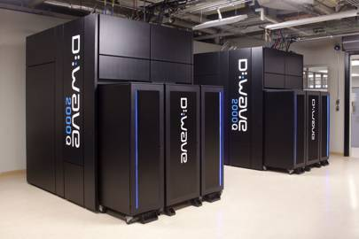
Реализации
D’Wave 128 кубит

Slide 13
Заключение
высокая скорость вычислений;
низкое количество элементов;
принцип суперпозиции (высокая связь кубитов)
работают на низких температурах;
высокая чувствительность к внешним воздействиям (электрические, тепловые, магнитные, физические);
ограниченность в применении (моделирование);

